Slide 1
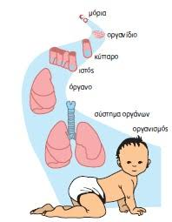
Η οργΑνωση των πολυκυτταρων οργανισμων

Slide 2
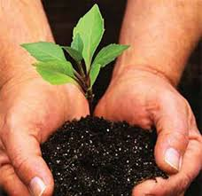
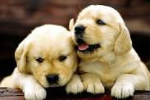
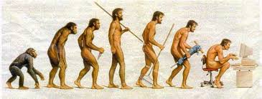
Οι πολυκύτταροι οργανισμοί αποτελούνται από μεγάλο αριθμό κυττάρων!

Slide 3
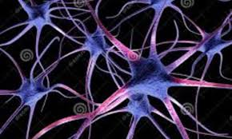
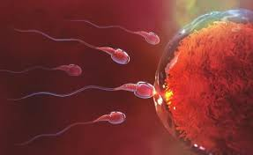
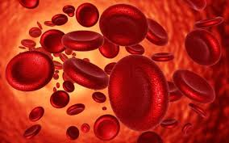
Άλλα κύτταρα μοιάζουν μεταξύ τους και άλλα διαφέρουν:
στο μέγεθος
στο σχήμα
στις λειτουργίες που επιτελούν
Για παράδειγμα στον άνθρωπο…
Ερυθρά αιμοσφαίρια
Ωάριο και σπερματοζωάρια
Νευρικά κύτταρα
Μεταφέρουν μηνύματα
Είναι υπεύθυνα για την αναπαραγωγή
Μεταφέρουν οξυγόνο
Παρατηρήστε πόσο διαφορετικά είναι τα σχήματά, το μέγεθος και φυσικά και οι λειτουργίες τους!

Slide 4
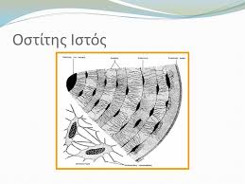
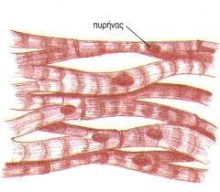
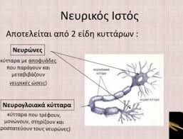
ΚΥΤΤΑΡΑ τα οποία έχουν παρόμοια μορφή και λειτουργία → συνδέονται μεταξύ τους → και αποτελούν έναν ΙΣΤΟ
Μυικός ιστός

Slide 5
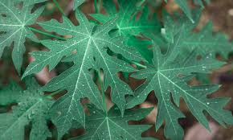
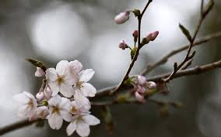
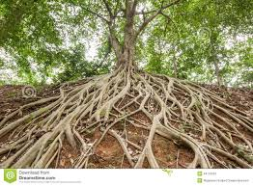
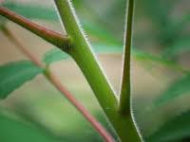
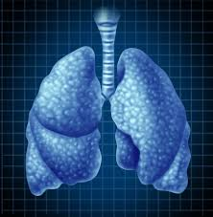
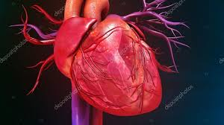
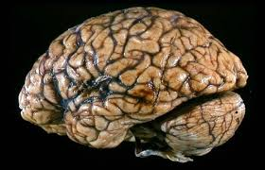
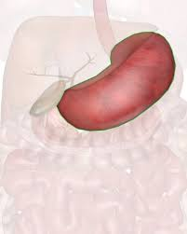
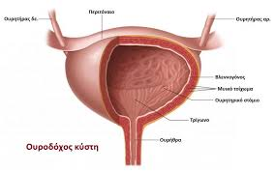
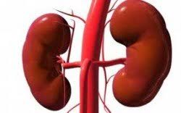
Οι ΙΣΤΟΙ συνεργάζονται → και δίνουν τα ΟΡΓΑΝΑ
Στα φυτά πχ → φύλλα, άνθη, ρίζες, βλαστός
Στον άνθρωπο → καρδία, εγκέφαλος, στομάχι, πνεύμονες, ουροδόχος κύστη, νεφροί κ.ο.κ.
Κάθε όργανο αποτελείται από πολλούς ιστούς που συνεργάζονται μεταξύ τους
Πχ η καρδιά αποτελείται κυρίως από νευρικό άλλα και μυικό ιστό

Slide 6
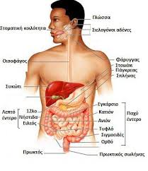
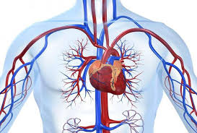
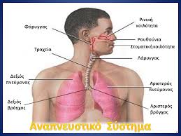
Κανένα όργανο δεν μπορεί να ολοκληρώσει μόνο του μια λειτουργία.
Στα ζώα τα ΟΡΓΑΝΑ συνεργάζονται μεταξύ τους για την πραγματοποίηση μιας λειτουργίας και έτσι → προκύπτουν τα ΣΥΣΤΗΜΑΤΑ ΟΡΓΑΝΩΝ
Για παράδειγμα:
Κυκλοφορικό (καρδιά, φλέβες, αρτηρίες…)
Πεπτικό (στόμα, φάρυγγας, οισοφάγος, στομάχι, έντερο….)
Αναπνευστικό (πνεύμονες, λάρυγγας, διάφραγμα…)

Slide 7
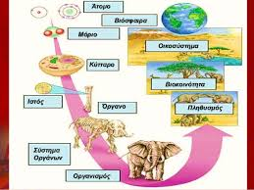
Και φυσικά από τα ΣΥΣΤΗΜΑΤΑ ΟΡΓΑΝΩΝ , όταν συνεργάζονται μεταξύ τους και λειτουργούν σωστά, προκύπτει → ένας υγιής ΟΡΓΑΝΙΣΜΟΣ

Slide 8
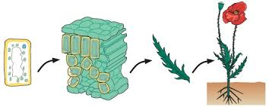
Στα φυτά η οργάνωση είναι απλούστερη
ΔΕΝ έχουν καθόλου συστήματα οργάνων…!
Διαφορετικοί ιστοί ενώνονται και δίνουν τα όργανα (φύλλα, βλαστός, ρίζα…)
Τα φυτικά όργανα → δίνουν τον φυτικό οργανισμό
Κύτταρο → Ιστός → Όργανο → Οργανισμός

Slide 9
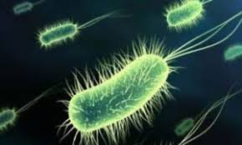
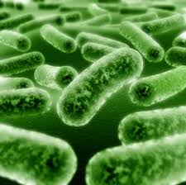
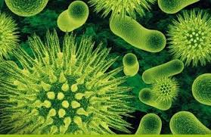
ΠΡΟΣΟΧΗ !!!
Στους ΠΟΛΥΚΥΤΤΑΡΟΥΣ ΟΡΓΑΝΙΣΜΟΥΣ μέσα από τη συνεργασία των κυττάρων
εξυπηρετείται το σύνολο των λειτουργιών του οργανισμού.
Αντίθετα το ένα και μοναδικό κύτταρο ενός ΜΟΝΟΚΥΤΤΑΡΟΥ ΟΡΓΑΝΙΣΜΟΥ
επιτελεί όλες τις απαραίτητες για την επιβίωσή του λειτουργίες!

Slide 10
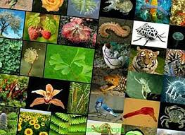
ΠΟΙΚΙΛΟΜΟΡΦΙΑ ΚΑΙ ΤΑΞΙΝΟΜΗΣΗ ΟΡΓΑΝΙΣΜΩΝ

Slide 11

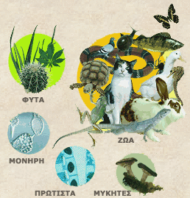
ΒΙΟΣΦΑΙΡΑ
οι περιοχές της Γης όπου οι συνθήκες επιτρέπουν την ύπαρξη ζωής
Συναντάμε εκατομμύρια διαφορετικούς οργανισμούς
Π Ο Ι Κ Ι Λ Ο Μ Ο Ρ Φ Ι Α
Οργανισμοί που διαφέρουν στην εμφάνιση, στη συμπεριφορά ή στον τόπο που ζουν

Slide 12
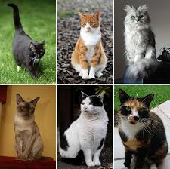
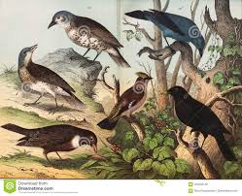
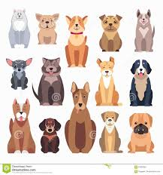
Παρά την τεράστια ποικιλομορφία κάποιοι οργανισμοί παρουσιάζουν μεταξύ τους ομοιότητες.
Γι΄αυτό τους κατατάσσουμε σε ΟΜΑΔΕΣ (πχ. Ζώα, φυτά…)
Οργανισμοί όμως που ανήκουν στην ίδια ομάδα παρουσιάζουν και πολλές διαφορές
Για παράδειγμα κάποια ζώα γεννούν αυγά ενώ κάποια άλλα γεννούν μικρά.
Έτσι κάθε ομάδα χωρίζεται σε μικρότερες.
Το ΕΙΔΟΣ χαρακτηρίζει μια ομάδα οργανισμών που μπορούν να ζευγαρώσουν και να δώσουν απογόνους, οι οποίοι με τη σειρά τους να δώσουν και αυτοί απογόνους, δηλαδή να είναι γόνιμοι.
Για παράδειγμα:
Όλα τα σκυλιά ανήκουν στο ίδιο είδος
επίσης όλες οι γάτες
όχι όμως όλα τα πουλιά!

Slide 13
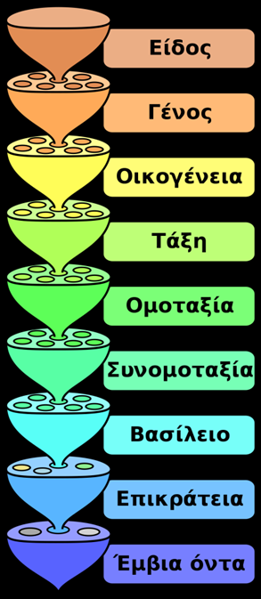
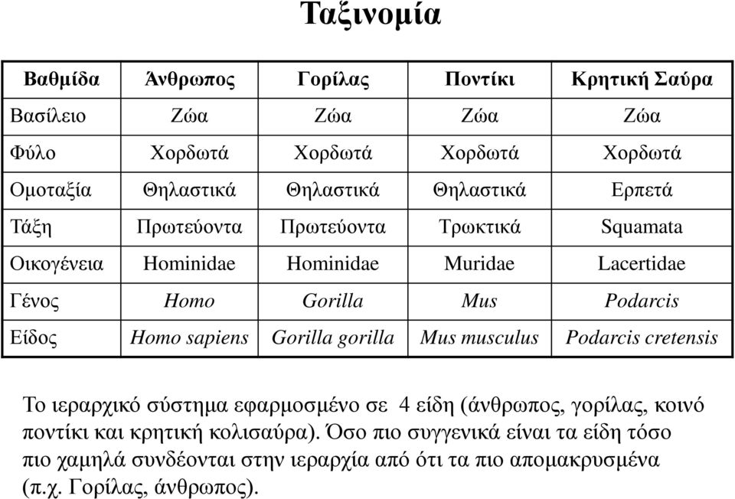
Ο Κάρολος Λινναίος ταξινόμησε τα ζώα και τα φυτά
και δημιούργησε τις ακόλουθες ταξινομικές ομάδες.
Δείτε και μερικά παραδείγματα…
Φύλο

Slide 14
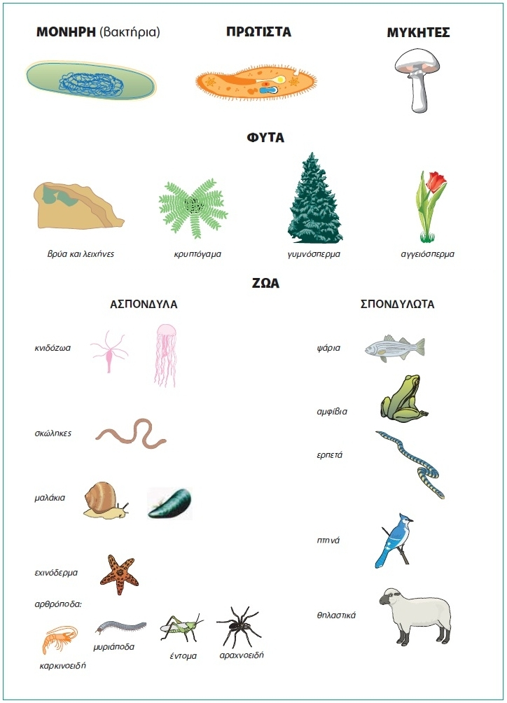
ΠΕΝΤΕ ΒΑΣΙΛΕΙΑ
ΖΩΑ
ΦΥΤΑ
ΜΥΚΗΤΕΣ
ΠΡΩΤΙΣΤΑ ή ΠΡΩΤΟΖΩΑ
ΜΟΝΗΡΗ ή ΒΑΚΤΗΡΙΑ

Slide 15
